Slide 1
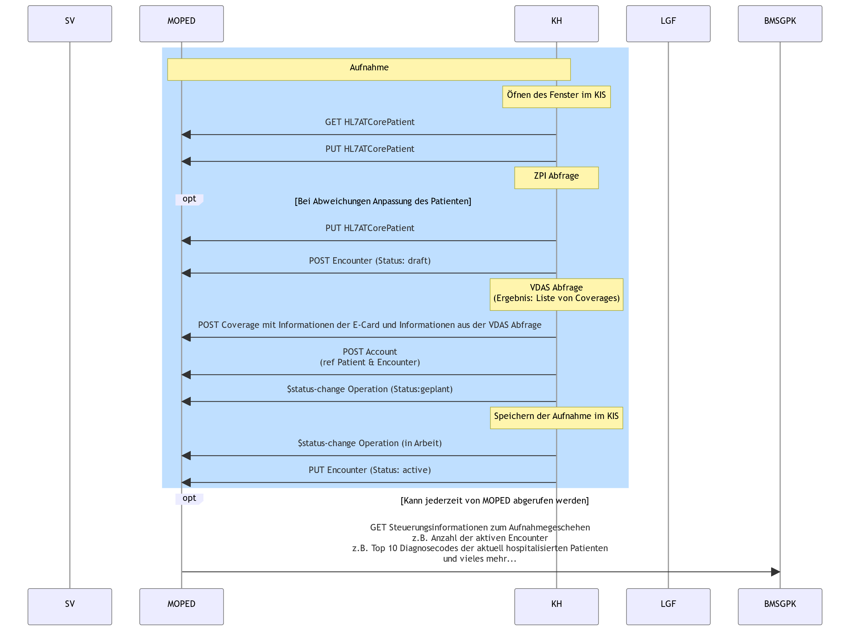
Aufnahme
Notes:
sequenceDiagram
participant SV
participant M as MOPED
participant KH
participant L as LGF
participant B as BMSGPK
rect rgb(191, 223, 255)
Note over M,KH: Aufnahme
Note over KH: Öfnen des Fenster im KIS
KH->>M: GET HL7ATCorePatient
KH->>M: PUT HL7ATCorePatient
Note over KH: ZPI Abfrage
opt Bei Abweichungen Anpassung des Patienten
KH->>M: PUT HL7ATCorePatient
end
KH->>M: POST Encounter (Status: draft)
Note over KH: VDAS Abfrage <br/>(Ergebnis: Liste von Coverages)
%%Ergebnis der VDAS Abfrage teil des CoverageEligibilityRequest? -> Request dann nur relevant für Übernahme der Kosten???
KH->>M: POST Coverage mit Informationen der E-Card und Informationen aus der VDAS Abfrage
KH->>M: POST Account <br/>(ref Patient & Encounter)
KH->>M: $status-change Operation (Status:geplant)
Note over KH: Speichern der Aufnahme im KIS
KH->>M: $status-change Operation (in Arbeit)
KH->>M: PUT Encounter (Status: active)
end
opt Kann jederzeit von MOPED abgerufen werden
M ->>B: GET Steuerungsinformationen zum Aufnahmegeschehen <br/>z.B. Anzahl der aktiven Encounter<br/>z.B. Top 10 Diagnosecodes der aktuell hospitalisierten Patienten<br/>und vieles mehr...
end

Slide 2
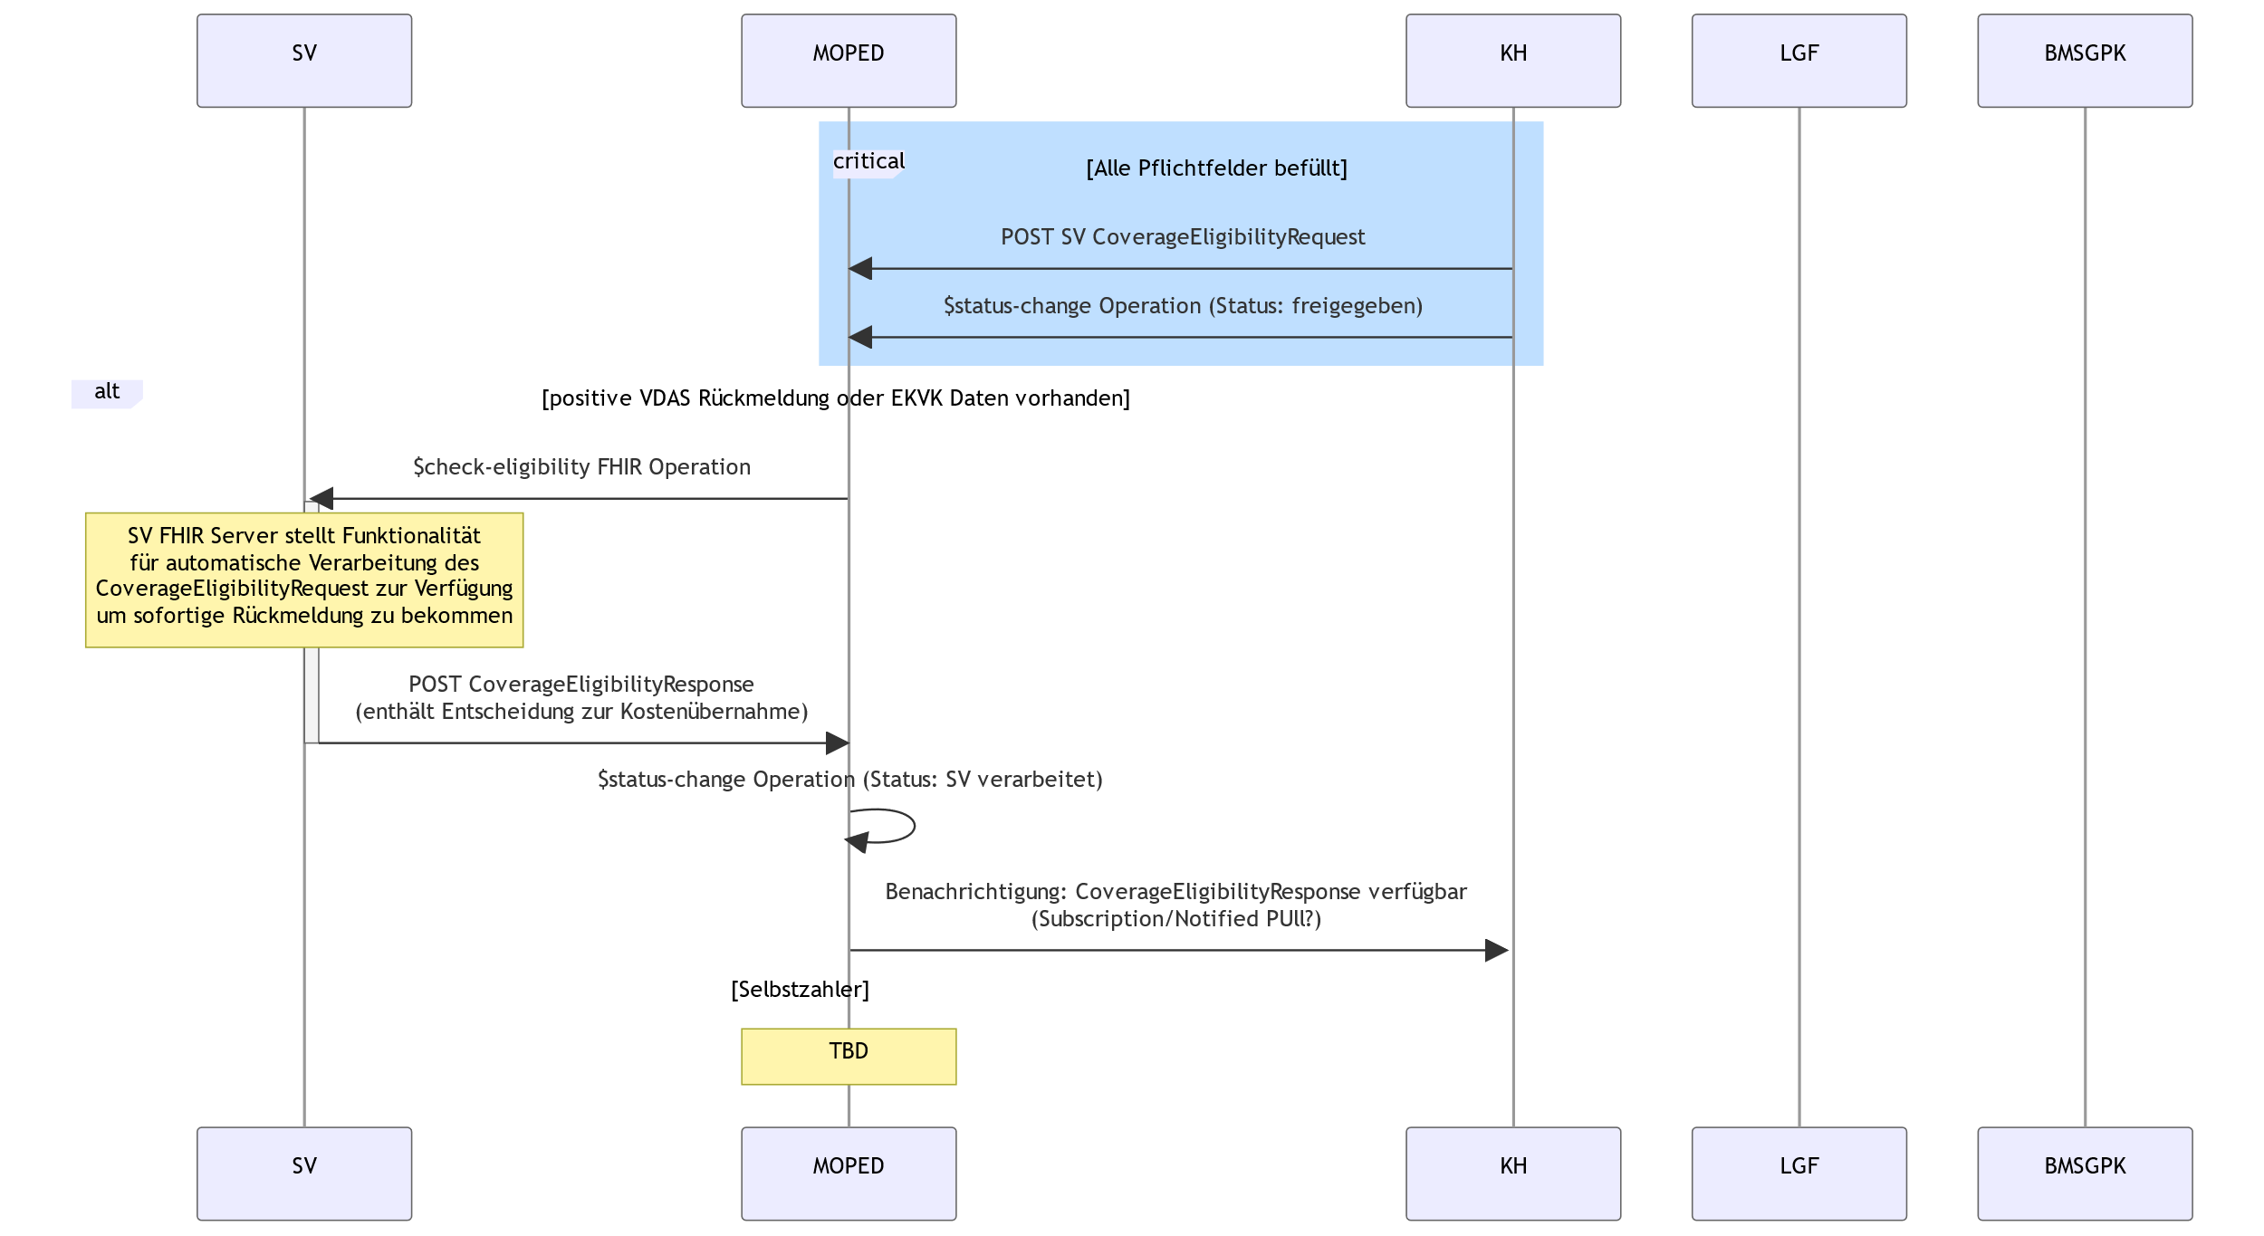
Kostenübernahme
Notes:
sequenceDiagram
participant SV
participant M as MOPED
participant KH
participant L as LGF
participant B as BMSGPK
rect rgb(191, 223, 255)
critical Alle Pflichtfelder befüllt
%%Plifchtfelder definieren? - über mehrere Ressourcen verteilt
KH ->> M: POST SV CoverageEligibilityRequest
KH->>M: $status-change Operation (Status: freigegeben)
end
end
alt positive VDAS Rückmeldung oder EKVK Daten vorhanden
activate SV
M->>+SV: $check-eligibility FHIR Operation
Note over SV: SV FHIR Server stellt Funktionalität<br/> für automatische Verarbeitung des <br/>CoverageEligibilityRequest zur Verfügung<br/>um sofortige Rückmeldung zu bekommen
SV->>M: POST CoverageEligibilityResponse <br/>(enthält Entscheidung zur Kostenübernahme)
deactivate SV
M->>M: $status-change Operation (Status: SV verarbeitet)
M->>+KH: Benachrichtigung: CoverageEligibilityResponse verfügbar <br/>(Subscription/Notified PUll?)
else Selbstzahler
Note over M: TBD
end

Slide 3
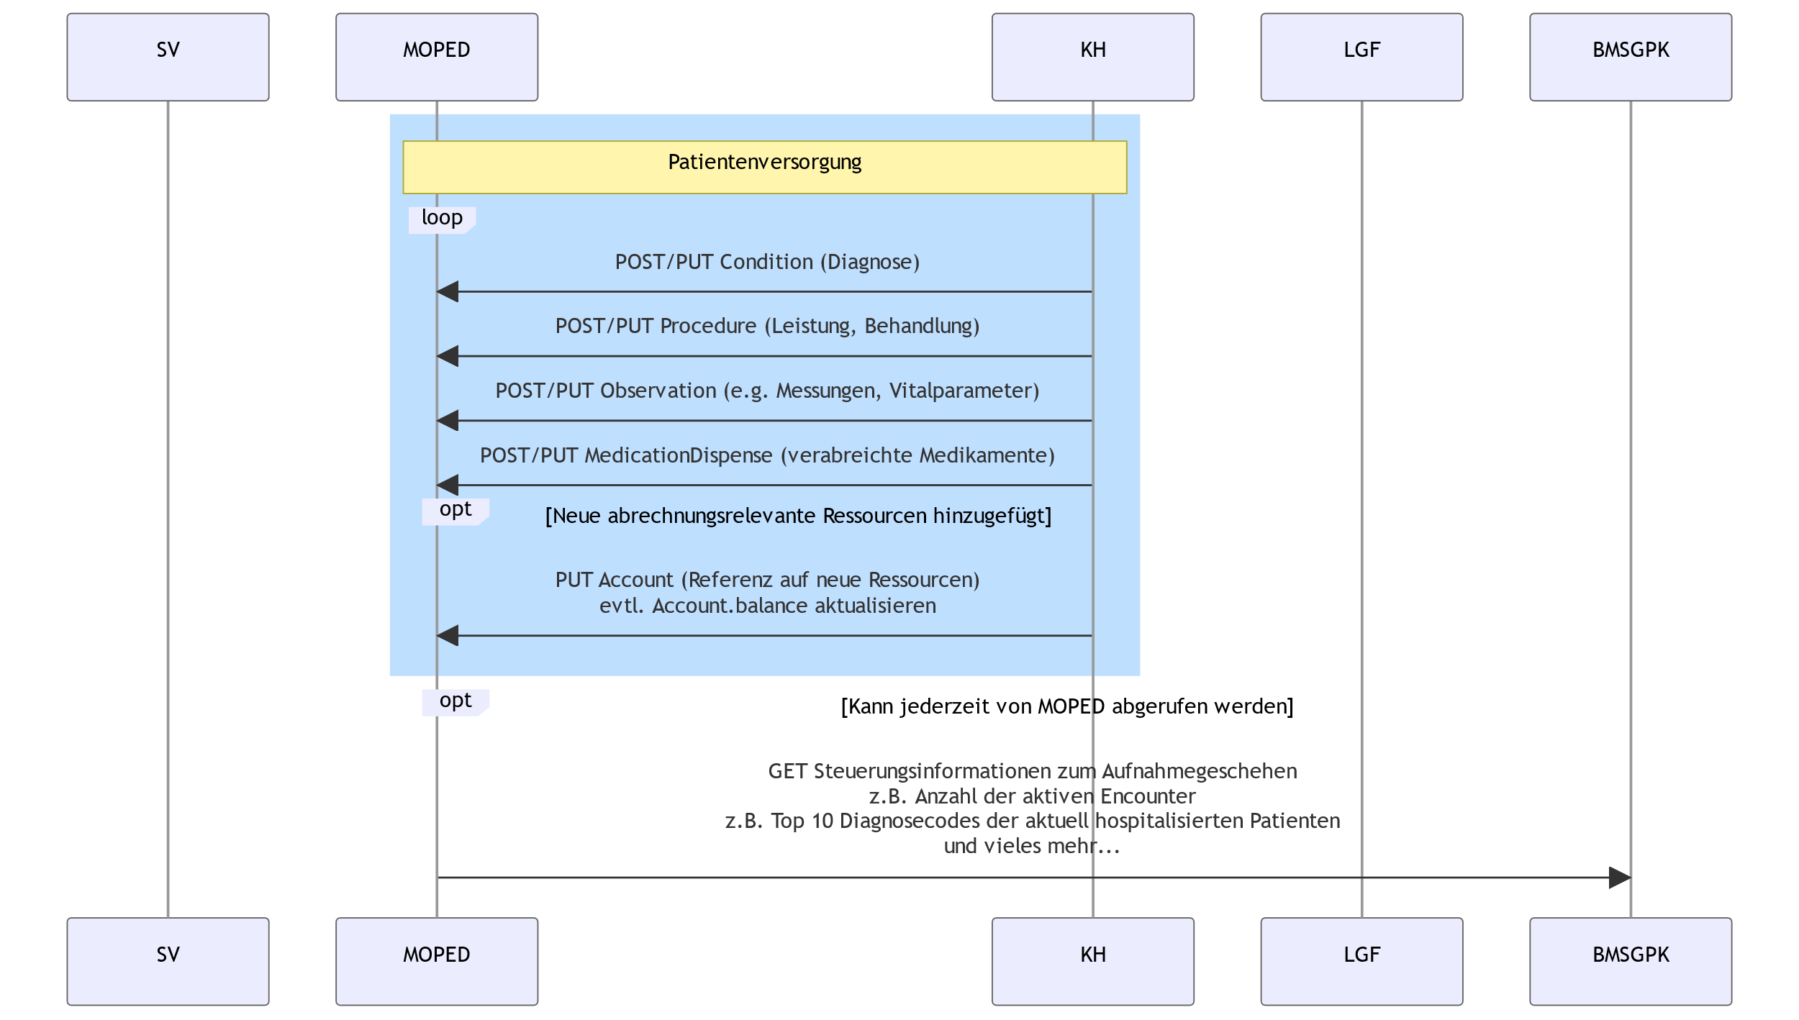
Versorgung
Notes:
sequenceDiagram
participant SV
participant M as MOPED
participant KH
participant L as LGF
participant B as BMSGPK
rect rgb(191, 223, 255)
Note over KH,M: Patientenversorgung
loop
KH->>M: POST/PUT Condition
KH->>M: POST/PUT Procedure
KH->>M: POST/PUT Observation
KH->>M: POST/PUT MedicationDispense
opt Neue abrechnungsrelevante Ressourcen hinzugefügt
KH->>M: PUT Account (Referenz auf neue Ressourcen)<br/> evtl. Account.balance aktualisieren
end
end
end
opt Kann jederzeit von MOPED abgerufen werden
M ->>B: GET Steuerungsinformationen zum Aufnahmegeschehen <br/>z.B. Anzahl der aktiven Encounter<br/>z.B. Top 10 Diagnosecodes der aktuell hospitalisierten Patienten<br/>und vieles mehr...
end

Slide 4
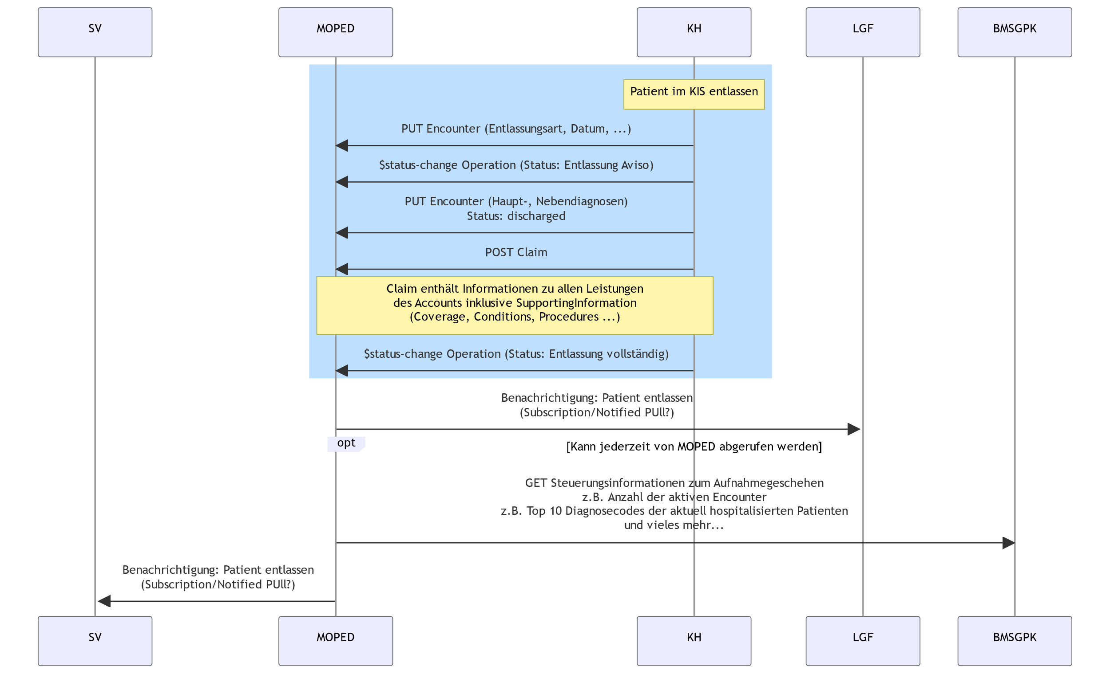
Entlassung
Notes:
sequenceDiagram
participant SV
participant M as MOPED
participant KH
participant L as LGF
participant B as BMSGPK
rect rgb(191, 223, 255)
Note over KH: Patient im KIS entlassen
KH->>M: PUT Encounter (Entlassungsart, Datum, ...)
KH->>M: $status-change Operation (Status: Entlassung Aviso)
KH->>M: PUT Encounter (Haupt-, Nebendiagnosen) <br/>Status: discharged
KH->>M: POST Claim
Note over KH,M: Claim enthält Informationen zu allen Leistungen<br/> des Accounts inklusive SupportingInformation<br/> (Coverage, Conditions, Procedures ...)
KH->>M: $status-change Operation (Status: Entlassung vollständig)
end
M->>+L: Benachrichtigung: Patient entlassen <br/>(Subscription/Notified PUll?)
opt Kann jederzeit von MOPED abgerufen werden
M ->>B: GET Steuerungsinformationen zum Aufnahmegeschehen <br/>z.B. Anzahl der aktiven Encounter<br/>z.B. Top 10 Diagnosecodes der aktuell hospitalisierten Patienten<br/>und vieles mehr...
end
M->>+SV: Benachrichtigung: Patient entlassen <br/>(Subscription/Notified PUll?)

Slide 5
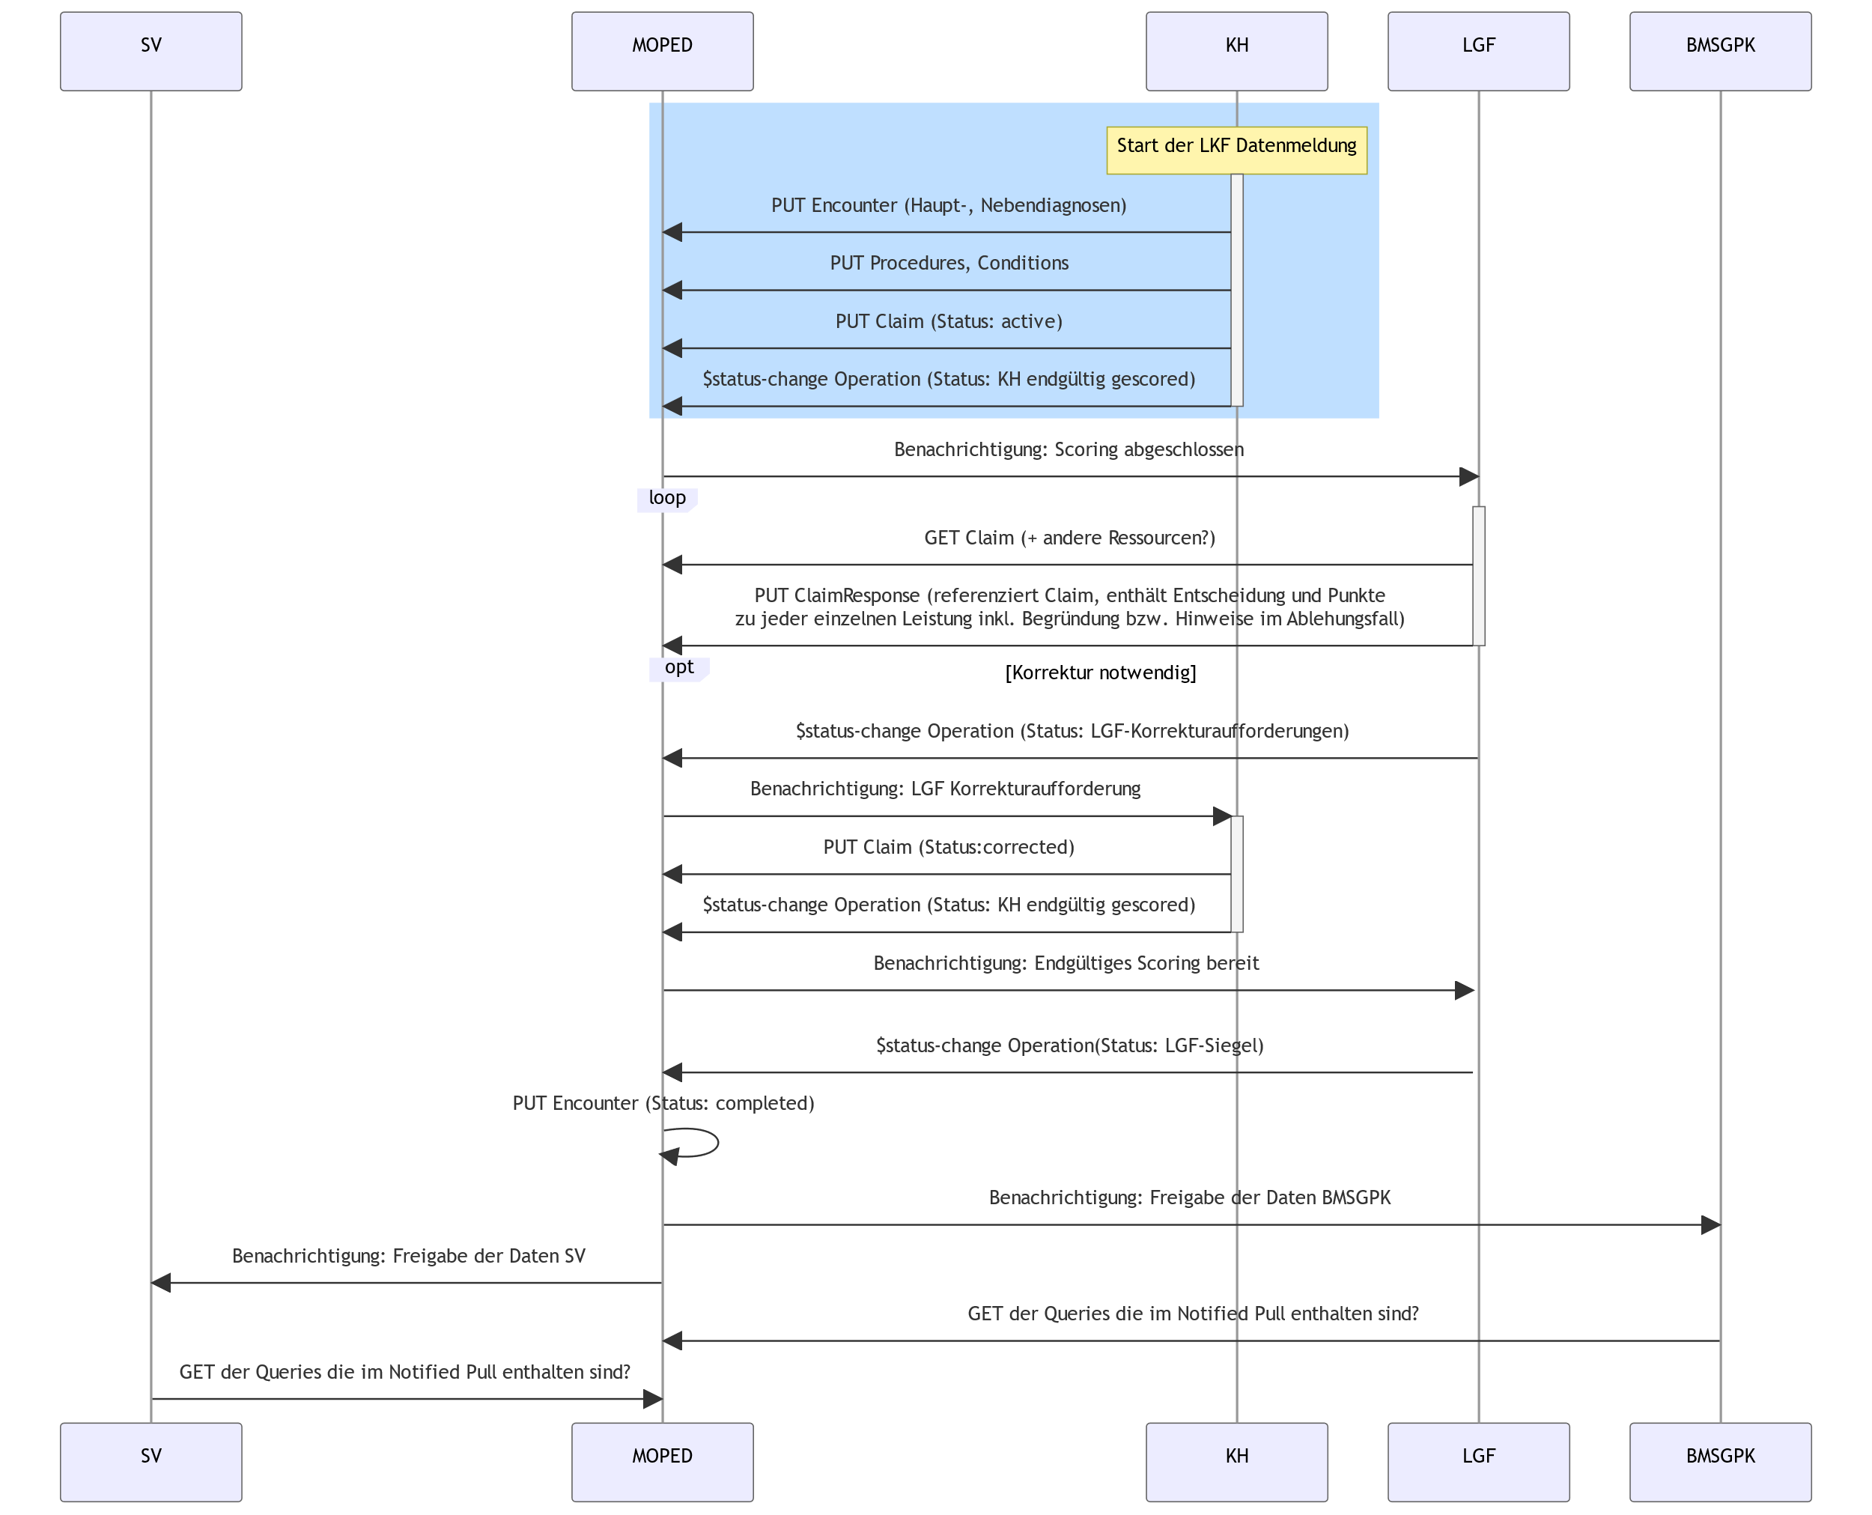
Leistungsabrechung
& Datenmeldung
Notes:
sequenceDiagram
participant SV
participant M as MOPED
participant KH
participant L as LGF
participant B as BMSGPK
rect rgb(191, 223, 255)
Note over KH: Start der LKF Datenmeldung
activate KH
KH->>M: PUT Encounter (Haupt-, Nebendiagnosen)
KH->>M: PUT Procedures, Conditions
KH->>M: PUT Claim (Status: active)
KH->>M: $status-change Operation (Status: KH vorläufig gescored)
deactivate KH
end
M->>L: Benachrichtigung: Vorläufiges Scoring abgeschlossen
%%<br/>(Subscription/Notified PUll?)<br/>Notified Pull enthält queries für alle relevanten Ressourcen zum jeweiligen Fall
loop
activate L
L->>M: GET Claim (+ andere Ressourcen?)
L->>M: PUT ClaimResponse (referenziert Claim, enthält Entscheidung und Punkte <br/>zu jeder einzelnen Leistung inkl. Begründung bzw. Hinweise im Ablehungsfall)
deactivate L
%%wo gehört Schritt 8 hin?
opt Korrektur notwendig
L->>M: $status-change Operation (Status: LGF-Korrekturaufforderungen)
M->>+KH: Benachrichtigung: LGF Korrekturaufforderung
KH->>M: PUT Claim (Status:corrected)
KH->>M: $status-change Operation (Status: KH endgültig gescored)
deactivate KH
M->>+L: Benachrichtigung: Endgültiges Scoring bereit
end
end
L->>M: $status-change Operation(Status: LGF-Siegel)
M->>M: PUT Encounter (Status: completed)
M->>B: Benachrichtigung: Freigabe der Daten BMSGPK
M->>SV: Benachrichtigung: Freigabe der Daten SV
B->>M: GET der Queries die im Notified Pull enthalten sind?
SV->>M: GET der Queries die im Notified Pull enthalten sind?

Slide 6
Account
geplant
in Arbeit
freigegeben
SV verarbeitet
Entlassung Aviso
Entlassung vollständig
KH vorläufig gescored
Für Bund vorläufig freigegeben
KH endgültig gescored
LGF Korrekturauf-forderung
LGF Siegel
Andere verfügbare Statusoptionen: je nach Bedarf – bereits Extension für oben beschriebene
Encounter
planned
in-progress
discharged
com-pleted
Andere verfügbare Statusoptionen: on-hold (für Urlaub relevant), discontinued, entered-in-error, cancelled
Claim
draft
active
Andere verfügbare Statusoptionen: cancelled, entered-in-error
ClaimResponse
active
draft
Andere verfügbare Statusoptionen: cancelled, entered-in-error

Slide 7
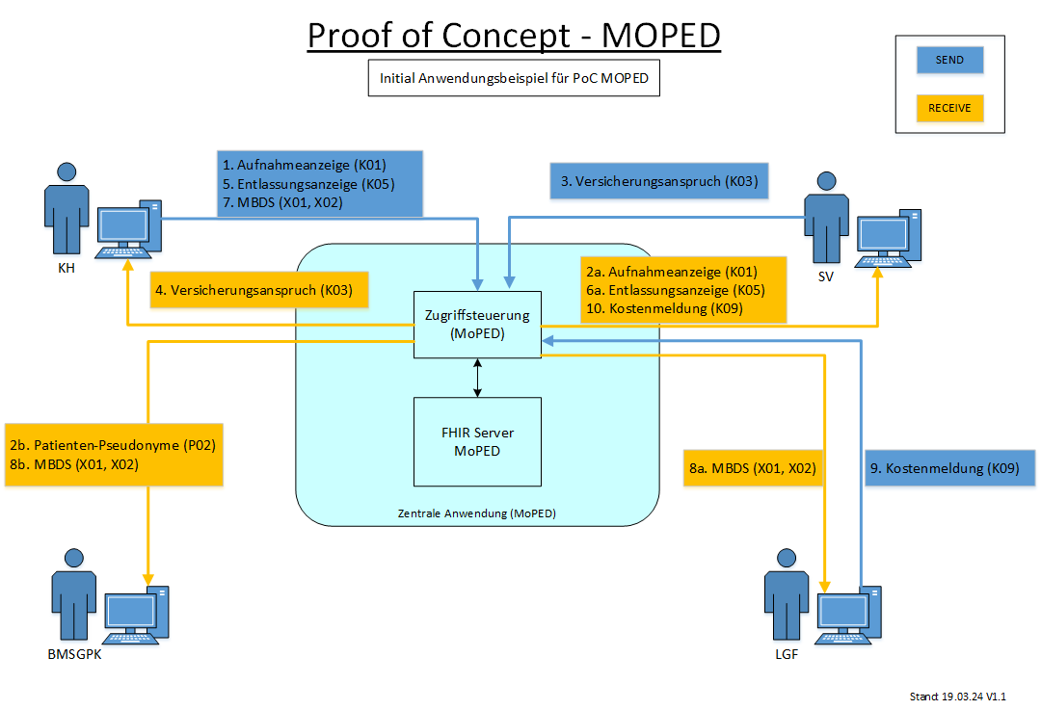
$aufnehmen
2a. $anfragen
4. $entlassen (freigeben = false)
3. POST CoverageEligibilityResponse
5. $entlassen (freigeben = true)
2b. $abholen
6. GET ClaimResponse
3. $checkStatus
5. GET $pseudonymizeClaim
(operation)
5. GET Claim
6. POST ClaimResponse
out of POC scope
Notes:
BMSGPK Claim or ClaimResponse???

Slide 8
1. $aufnehmen
2. $anfragen
6. $entlassen
7. $einmelden
8. $abrechnen
4. POST CoverageEligibilityResponse
5. GET CoverageEligibilityResponse
11. GET ClaimResponse
3. GET CoverageEligibilityRequest
11. GET ClaimResponse
12. GET $pseudonymized ClaimResponse (operation)
9. GET Claim
10. $freigeben / $auffordern
Notes:
BMSGPK Claim or ClaimResponse???

